Slide 1
Препиши у свеску и реши.
Школски рад 10. 4. 2020.
Упоређивање десетица
1.
2.

Slide 2
Школски рад 10. 4. 2020.
Упоређивање десетица
1.
<
<
<
=
=
=
>
>
>
2.
>
>
>
>
<
<

Slide 3
Уџбеник страна 101.
10. 4. 2020.

Slide 4
Провери, ако је потребно исправи грешке.

Slide 5
Уџбеник страна 101.
<
<
<
<
>
=
<
=

Slide 6
Алекса 90
Милош 30

Slide 7
Алекса 90
Милош 30
Петар, Алекса и Соња

Slide 8
Алекса 90
Милош 30
Петар, Алекса и Соња
Огњен и Милош

Slide 9
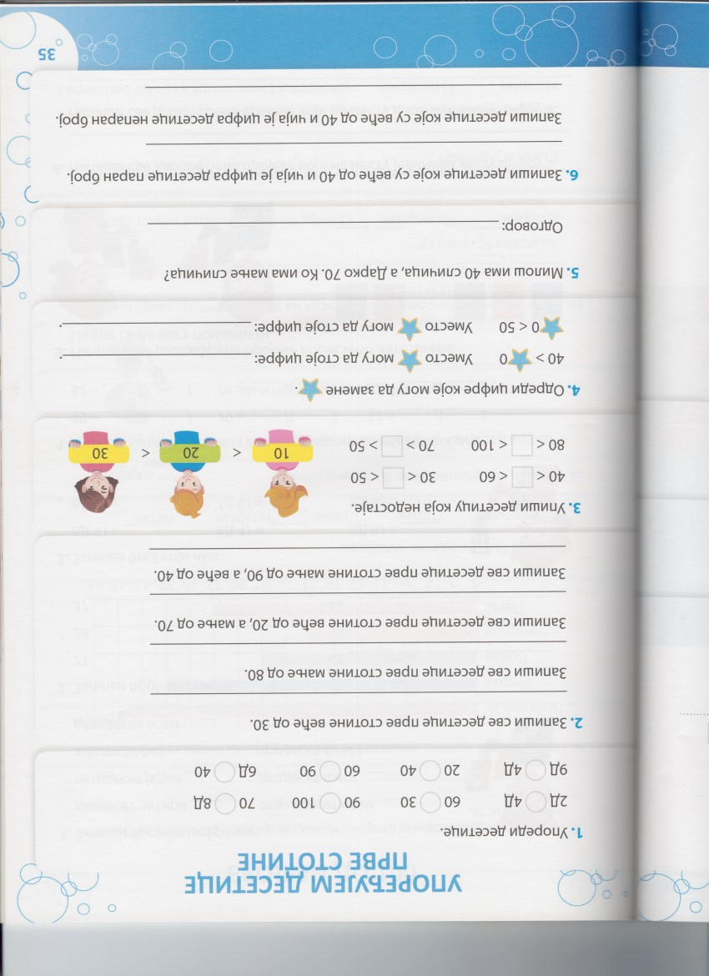
Радна свеска
страна 35.
10. 4. 2020.

Slide 10
Провери, ако је потребно исправи грешке.

Slide 11
Радна свеска
страна 35.
<
>
<
<
>
<
<
>
40, 50, 60, 70, 80, 90, 100
10, 20, 30, 40, 50, 60, 70
30, 40, 50, 60
50, 60, 70, 80

Slide 12
50
40
90
60
1, 2, 3
40 > 10
40 > 20
40 > 30
1, 2, 3, 4
10 < 50
20 < 50
30 < 50
40 < 50

Slide 13
40 < 70
Милош има мање сличица.
60, 80
50, 70, 90

